Slide 1
Zertifikatslehrgang
„Von der EnEV bis zur Hydraulik“
Kältekreislauf

Slide 2
Grundlagen Kältemittel
Aufgliederung Kältemittel
Kältemittel
Halogenierte Kältemittel
FCKW (R11, R12, …)
H-FCKW (R22, R123, …)
HFKW (R23, R134a, …)
Halogenfreie Kältemittel
Kohlenwasserstoffe (R290, R600a, …)
Anorganische Stoffe (R717, R718, R744)

Slide 3
Grundlagen Kältemittel
Aufgliederung Kältemittelgemische
Kältemittel-gemische
azeotrope Gemische
Mischung aus mehreren Kältemitteln, bei der im Siedezustand Dampf und Flüssigkeit die gleiche Zusammensetzung haben
R507, R502, …
zeotrope Gemische
Mischungen aus mehreren Kältemitteln, bei der im Siedezustand Dampf und Flüssigkeit eine unterschiedliche Zusammensetzung haben (Temperaturgleit)
R407C, R410A, …

Slide 4
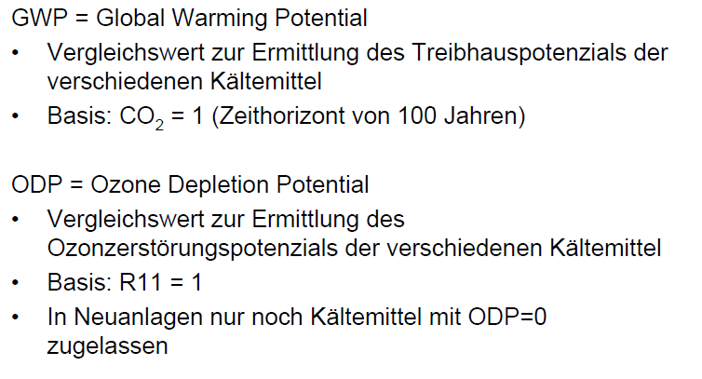
Grundlagen Kältemittel
Begrifflichkeiten

Slide 5
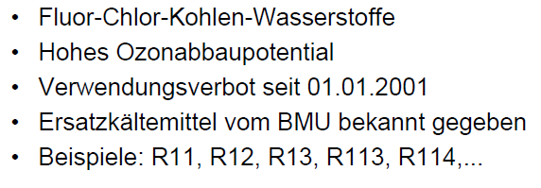
Grundlagen Kältemittel
FCKW

Slide 6
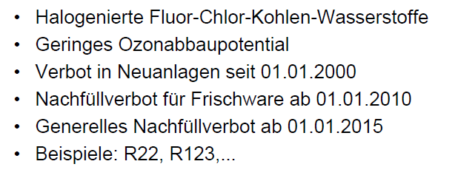
Grundlagen Kältemittel
H-FCKW

Slide 7
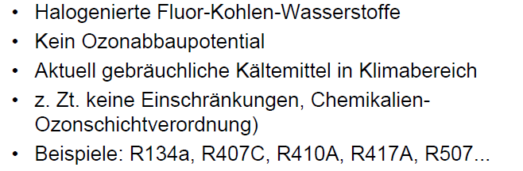
Grundlagen Kältemittel
H-FKW

Slide 8
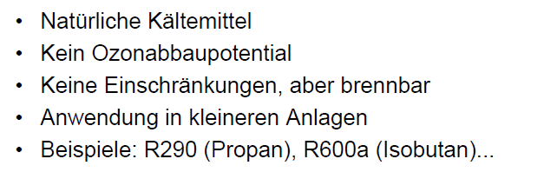
Grundlagen Kältemittel
Kohlenwasserstoffe

Slide 9
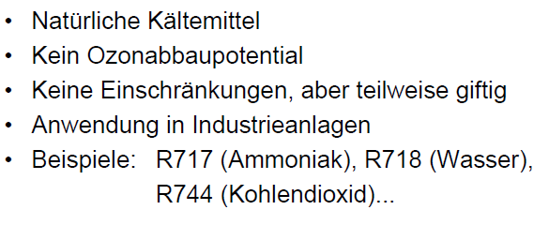
Grundlagen Kältemittel
Anorganische Verbindungen

Slide 10
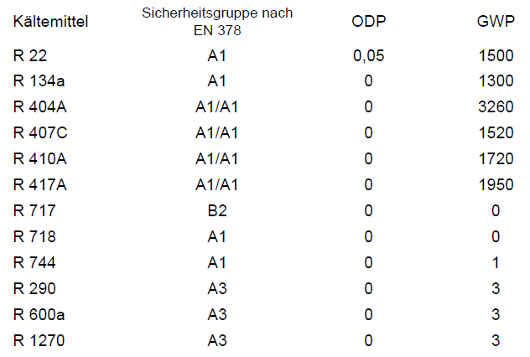
Grundlagen Kältemittel
Übersicht

Slide 11
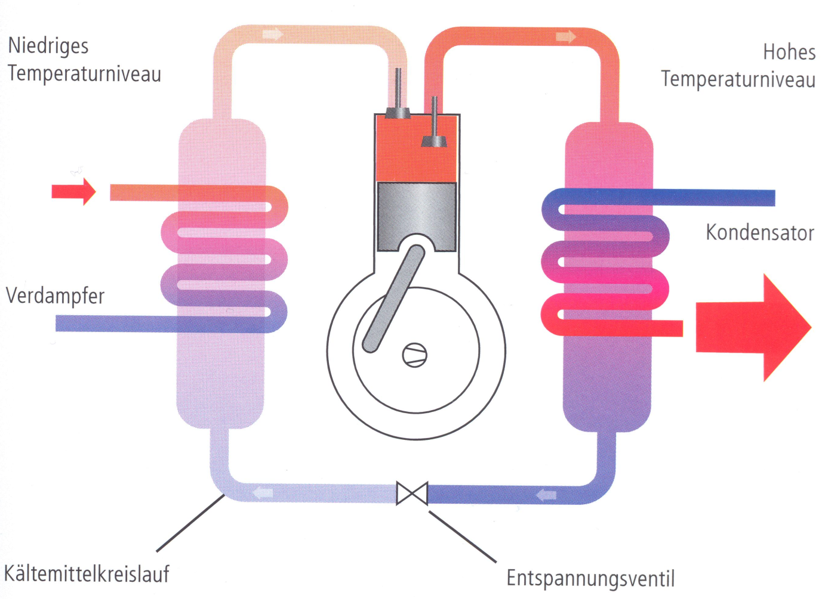
Kälteanlagen
Prinzip Kältekreislauf („aktive“, „mechanische“ Kälte)
gasförmig
- - - - - - - - - - - - - - - - - - - - - - - - - - - - - - - - - - - - - - - - - - - - - - - - - - - - - - - -
flüssig
Quelle: Wolf Geisenfeld

Slide 12
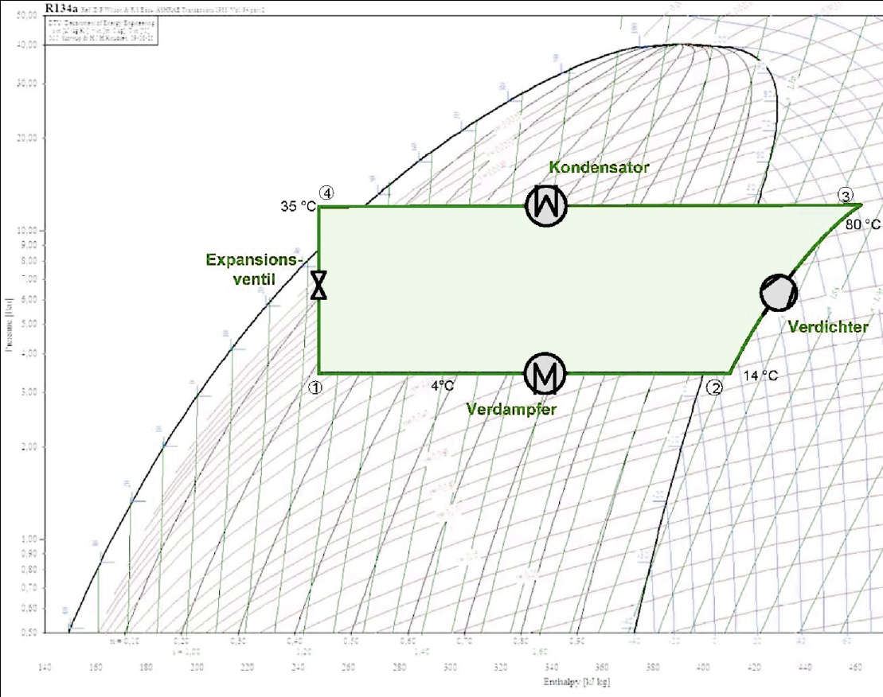
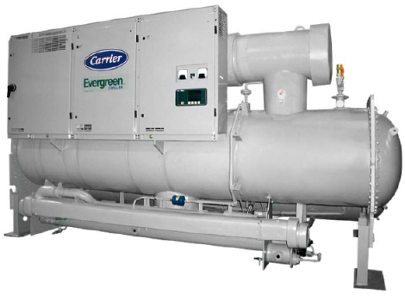
Kälteanlagen
Effizienzerhöhung bei Wärmepumpen

Slide 13
Kälteanlagen
Thermodynamik der Kältetechnik
  Leistungszahl (Effizienz):
  COP = Nutzen/Aufwand
  = Δh_{Verdampfer} / Δh_{Verdichter}
  = (h₂-h₁) / (h₃-h₂)
  Ziel: Maximierung des COP!
  COP = Coefficient of Performance
Aufwand: elektrische Leistungs- aufnahme
Minimieren
Nutzen: Kühlung
Maximieren

Slide 14
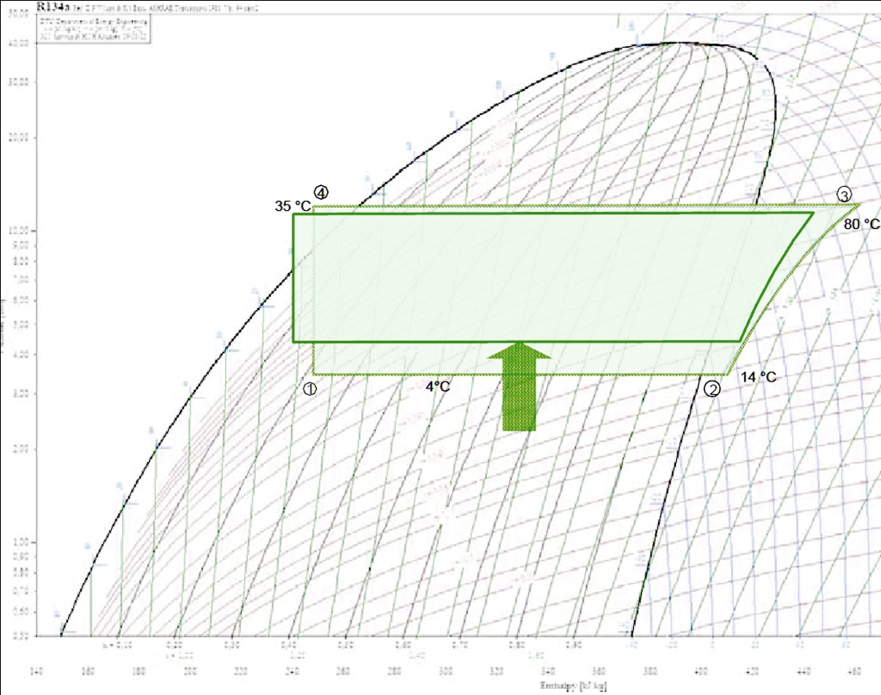
Kälteanlagen
Effizienzerhöhung bei Wärmepumpen
  Erhöhung der Verdampfungstemperatur (Wärmequelle):
  Verdichteraufnahmeleistung sinkt
  Verdampferleistung steigt
  Leistungszahl (COP) steigt!

Slide 15
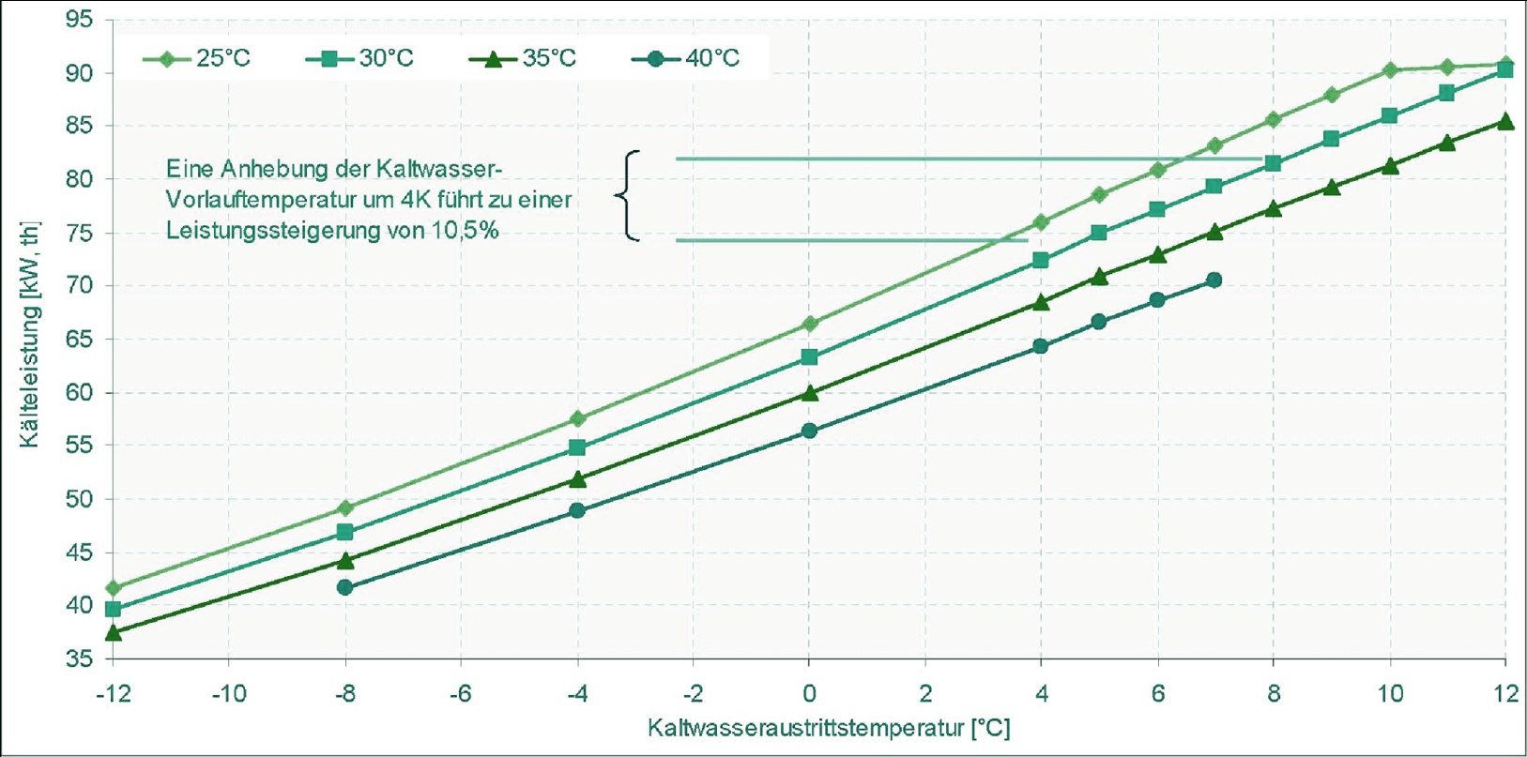
Kälteanlagen
Einfluss der Verdampfungstemperatur (Wärmequelle Luft, Wasser, Sole)
Anhebung der Verdampfungs-temperatur um 4 K bringt einen Leistungsgewinn von ca. 10,5 %

Slide 16
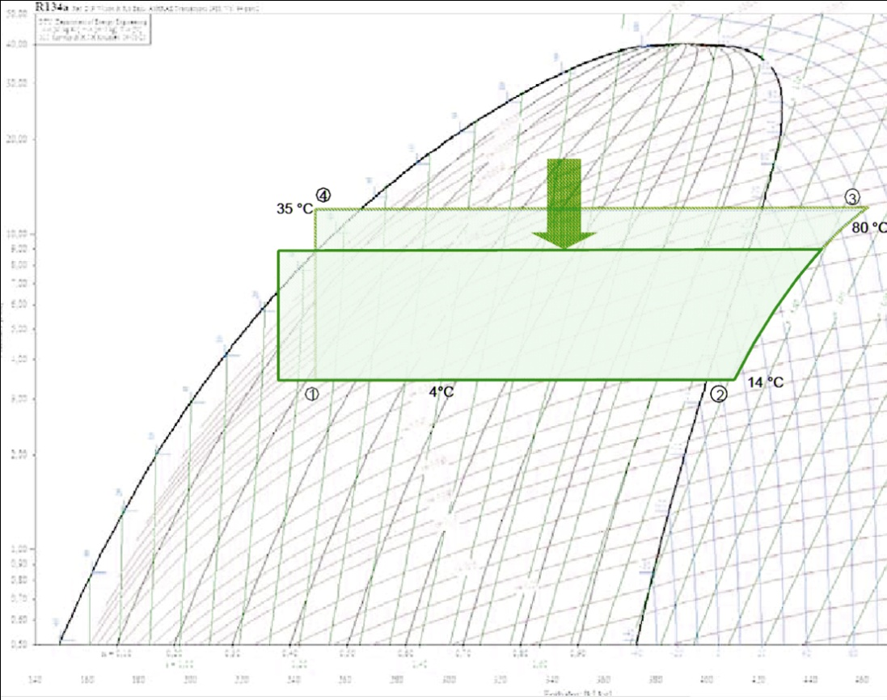
Kälteanlagen
Effizienzerhöhung bei Wärmepumpen
  Reduzierung der Heizkreistemperatur:
  Verdichteraufnahmeleistung sinkt
  Verdampferleistung steigt
  Leistungszahl (COP) steigt!

Slide 17
Kälteanlagen
Einfluss der Verflüssigungstemperatur (Abgabe in den Heizkreislauf)
Je Grad Reduzierung ergeben sich (anstelle der ca. 3% bei der Verdampfungs-temperatur) immer noch 1,5% Leistungssteigerung.
Gelegentlich werden Zahlen von 2,5 % / grd genannt. Diese Zahlen können wir nicht nachvollziehen.
Als Leitlinie kann empfohlen werden:
  Verdampfung so hoch wie möglich (Wärmequelle).
  Verflüssigung so niedrig wie möglich (Wärmeabgabe).
  Der Einfluss je Grad Änderung ist am Verdampfer ca. doppelt so hoch.

Slide 18
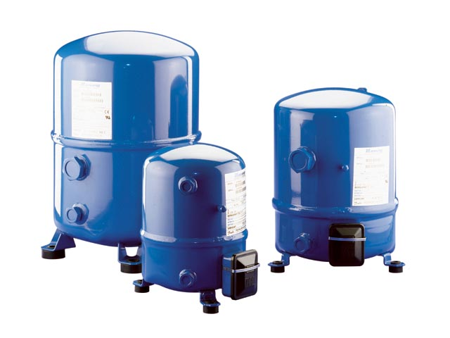
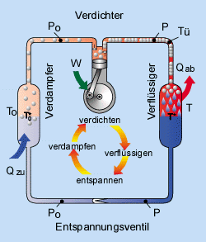
Kälteanlagen
Hubkolbenverdichter
Abb.: Danfoss

Slide 19
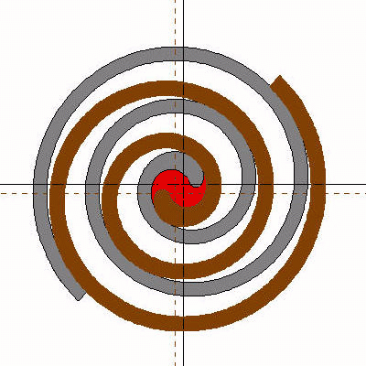
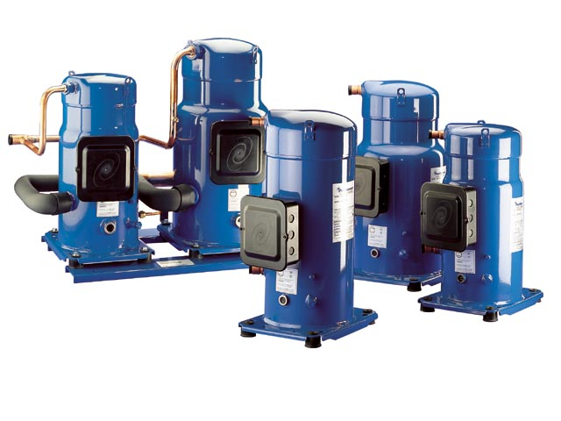
Kälteanlagen
Effizienzerhöhung bei Kälteanlagen
  Scroll- oder Schraubenverdichter einsetzen!
Abb.: Danfoss

Slide 20
Vielen Dank!

